Slide 1
KMB689 · SEMINAR 9
데이터 시각화와 측정 타당성
Seminar 9 Data Visualization
KMB689: Big Data for Business Applications
Korea University Business School
1
Notes:
KMB689 Wk9 | slide: 1 | mapping: R1 | class: revise | sourceSlides: 2 | sourceRefs: KMB119,KMB107,DESIGN,S_B1 | reveal: normal | placeholder: false

Slide 2
1.1 · OVERVIEW
오늘의 두 블록
1블록 · 75분 | 2블록 · 약 70분
차트 선택과 정직한 인코딩 오도 차트 체크리스트 측정 타당성·검증 5문 | AttentionDisplacement 사례 AI 대시보드 검증 학생 발견과 정책 결정
자료에 지정되지 않은 5분은 운영 여유로 남긴다.
2
Notes:
KMB689 Wk9 | slide: 2 | mapping: N2 | class: new | sourceSlides: none | sourceRefs: DESIGN,S_B1,S_CASE,I_SCRIPT,I_DISC | reveal: normal | placeholder: false

Slide 3
1.1 · SUPERVISION CREED
감독 신조 recap
기준을 세운다 → AI에게 시킨다 → 검증한다 → 결정한다.
분석을 직접 하지 말고, 결과를 읽고 검증한 뒤 결정한다.
3
Notes:
KMB689 Wk9 | slide: 3 | mapping: N3 | class: new | sourceSlides: none | sourceRefs: W1,S_B1 | reveal: W1-X canonical exposure | placeholder: false

Slide 4
1.1 · OBJECTIVES
수업 목표
데이터 시각화의 중요성 이해
데이터 시각화의 핵심 요구사항 파악
질문에 맞는 차트 유형과 정직한 인코딩을 읽는다.
측정 타당성을 점검하고 AI 대시보드를 비판한다.
4
Notes:
KMB689 Wk9 | slide: 4 | mapping: R4 | class: revise | sourceSlides: 3,4 | sourceRefs: KMB119,S_B1,DESIGN | reveal: normal | placeholder: false

Slide 5
1.2 · READING CHARTS
데이터 시각화란?
목적성 | 정확성
전달하려는 질문과 메시지가 분명한가 | 객관적인 값·축·단위·출처를 읽을 수 있는가
데이터 분석 결과를 쉽게 이해할 수 있도록 시각적으로 표현하고 전달되는 과정
5
Notes:
KMB689 Wk9 | slide: 5 | mapping: R5 | class: revise | sourceSlides: 9,10 | sourceRefs: KMB119,S_B1 | reveal: normal | placeholder: false

Slide 6
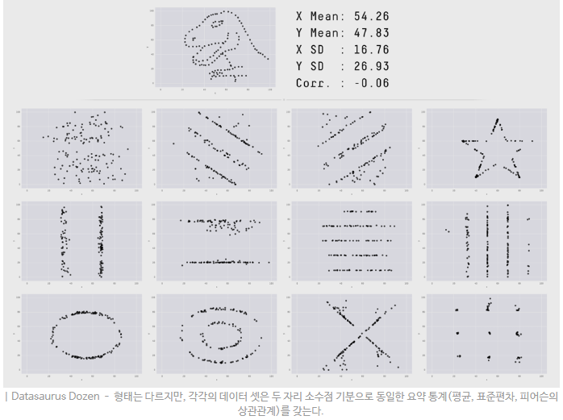

데이터 시각화의 필요성
1.2 · SAME SUMMARY, DIFFERENT SHAPE
시각적 분석의 필요
  동일한 요약 통계 정보를 갖고 있으나, 시각화했을 때 시각적으로 뚜렷하게 구분되는 12개의 데이터셋의 개발 결과를 발표 (Autodesk Research)
같은 요약 통계가 같은 분포를 뜻하지 않는다.
Notes:
KMB689 Wk9 | slide: 6 | mapping: R6 | class: revise | sourceSlides: 14 | sourceRefs: KMB119,S_B1 | reveal: normal | placeholder: false

Slide 7
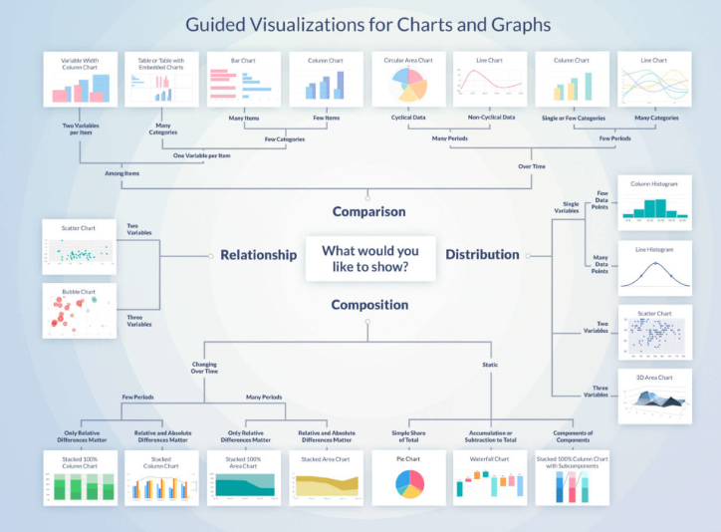
목적에 따라 적적한 그래프 선택
1.2 · FOUR WORKER CHARTS
질문이 달라지면 차트도 달라진다.
Notes:
KMB689 Wk9 | slide: 7 | mapping: R7 | class: revise | sourceSlides: 25 | sourceRefs: KMB119,S_B1 | reveal: normal | placeholder: false

Slide 8
1.2 · DISTRIBUTION
분포 질문과 히스토그램
값들이 어떻게 퍼져 있나
연속변수: 히스토그램
불연속변수: 막대그래프
8
Notes:
KMB689 Wk9 | slide: 8 | mapping: R8 | class: revise | sourceSlides: 22 | sourceRefs: KMB119,S_B1 | reveal: normal | placeholder: false

Slide 9
1.2 · RELATIONSHIP
관계 질문과 산점도
x가 커지면 y도 커지나
두 변수의 값이 함께 움직이는 모양을 읽는다. 모양만으로 인과관계를 단정하지 않는다.
9
Notes:
KMB689 Wk9 | slide: 9 | mapping: N9 | class: new | sourceSlides: none | sourceRefs: S_B1 | reveal: normal | placeholder: false

Slide 10
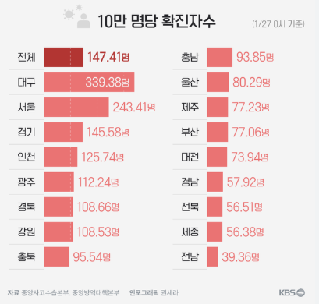
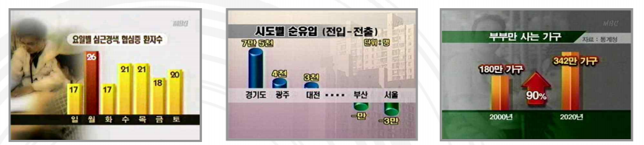
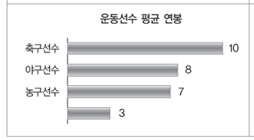
막대 그래프 (Bar Chart)
1.2 · COMPARISON
사물의 양을 막대 모양의 길이로 나타냄
값의 크고 작음을 한 눈에 이해할 수 있음
비교 대상이 있을 경우, 혹은 어떤 것을 강조하고자 하는 경우에 사용
  연속변수: 히스토그램
  불연속변수: 막대그래프
가독성 면에선 항목이 적을수록 가로가 좋고 항목이 많을수록 세로가 좋다.
Notes:
KMB689 Wk9 | slide: 10 | mapping: R10 | class: reposition | sourceSlides: 22 | sourceRefs: KMB119,S_B1 | reveal: normal | placeholder: false

Slide 11
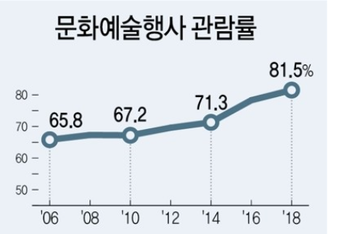
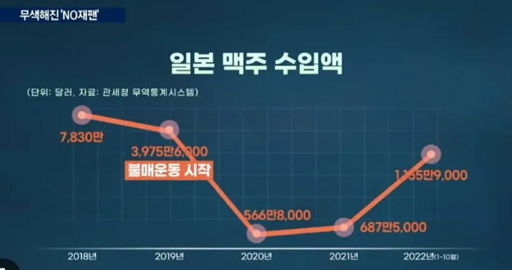
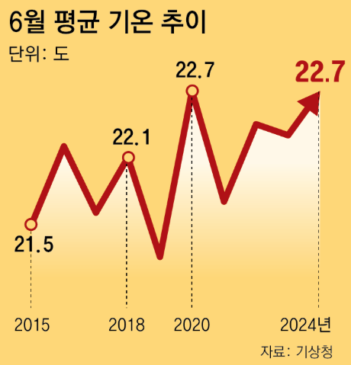
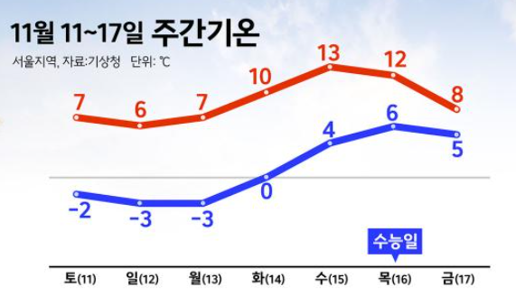
선 그래프(Line Chart)
1.2 · TREND
수량을 점으로 표시하고 그 점들을 선분으로 이어 그린 그래프
시간에 따라 뭔가가 지속적으로 변화하는 것을 기록할 때 사용
  숫자로만 적으면 지속적으로 변화하는 것의 흐름을 정확히 파악하기가 어려움
  조사하지 않은 중간의 값도 대략 예측 가능
    막대 그래프: 동일한 시점에 다른 값을 비교
    선 그래프: 시간에 따른 동일한 대상의 값 변화 비교
두 종류 이상의 데이터를 기입할 때는 점선 또는 파선 (다른 색상) 등을 이용하여 구분 을 쉽게 해주며 범례를 표시
Notes:
KMB689 Wk9 | slide: 11 | mapping: R11 | class: reposition | sourceSlides: 21 | sourceRefs: KMB119,S_B1 | reveal: normal | placeholder: false

Slide 12
1.2 · ENCODING
정직한 인코딩
읽을 요소 | 확인 질문
x축·y축 | 시간·범주·값 가운데 무엇이 매핑됐는가
색 | 색이 집단·강조·순서를 무엇으로 구분하는가
단위·범례 | 값의 단위와 계열의 뜻을 재현할 수 있는가
12
Notes:
KMB689 Wk9 | slide: 12 | mapping: N12 | class: new | sourceSlides: none | sourceRefs: S_B1 | reveal: normal | placeholder: false

Slide 13
1.2 · GRAMMAR
차트의 문법
데이터 + 축·색 매핑 + 도형
관리자는 조합이 질문에 맞는지 읽는다. 차트를 직접 만드는 수업은 아니다.
13
Notes:
KMB689 Wk9 | slide: 13 | mapping: N13 | class: new | sourceSlides: none | sourceRefs: S_B1,DESIGN | reveal: normal | placeholder: false

Slide 14

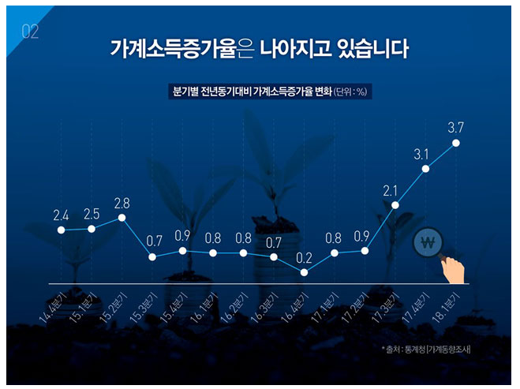
데이터 시각화와 유의사항
1.3 · MISLEADING CHARTS
다음 그래프의 문제점은?
답을 먼저 붙이지 말고, 무엇이 문제인지 묻는다.
Notes:
KMB689 Wk9 | slide: 14 | mapping: R14 | class: revise | sourceSlides: 26,27 | sourceRefs: KMB119,S_B1 | reveal: normal | placeholder: false

Slide 15
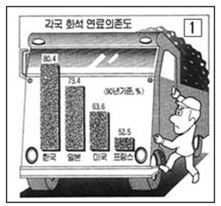
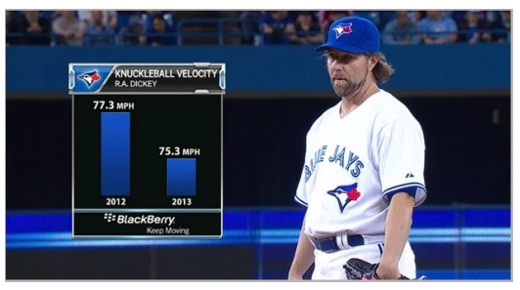
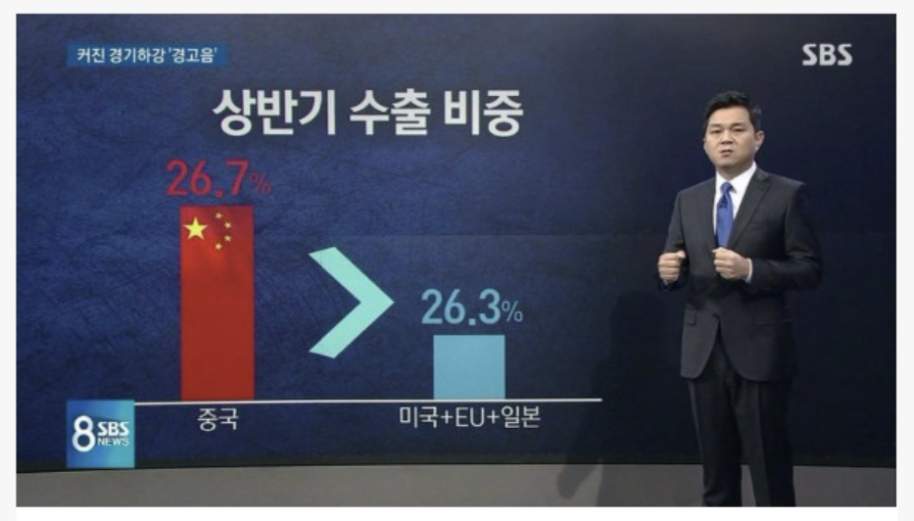
데이터시각화와 왜곡된 정보 (막대 그래프)
1.3 · TRUNCATED AXIS
그래프의 밑 부분을 잘라내기
Notes:
KMB689 Wk9 | slide: 15 | mapping: R15 | class: reposition | sourceSlides: 38 | sourceRefs: KMB119,S_B1 | reveal: normal | placeholder: false

Slide 16
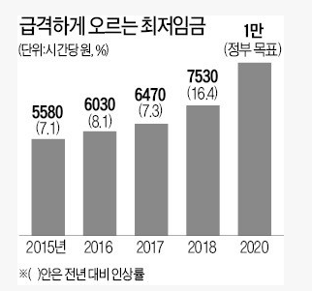
1.3 · WRONG CHART AND ORDER
데이터시각화와 왜곡된 정보 (막대 그래프)
  잘못된 그래프 사용 및 시계열 무시
2019년 5월 23일자 한국경제: "최저임금=1만원 목표 신축적으로 가야"
데이터에 적절하지 않은 그래프 사용
Notes:
KMB689 Wk9 | slide: 16 | mapping: R16 | class: revise | sourceSlides: 44,56 | sourceRefs: KMB119,S_B1 | reveal: normal | placeholder: false

Slide 17
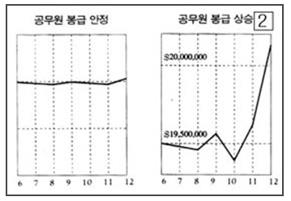
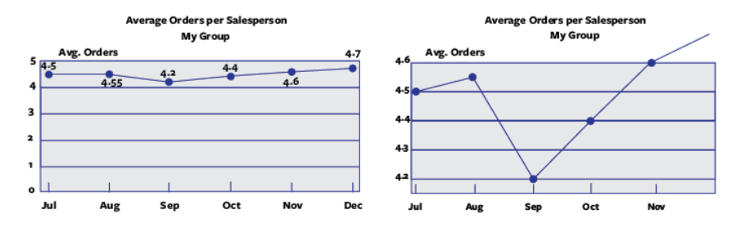
1.3 · SCALE, RANGE AND TIME
데이터시각화와 왜곡된 정보 (선 그래프)
  세로축 범위 (눈금) 바꾸기
값의 차이를 과대/축소 시킴 · 잘못된 시계열 표기
Notes:
KMB689 Wk9 | slide: 17 | mapping: R17 | class: revise | sourceSlides: 33,35,36 | sourceRefs: KMB119,S_B1 | reveal: normal | placeholder: false

Slide 18
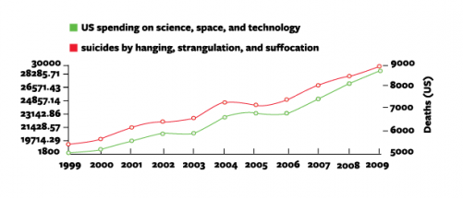
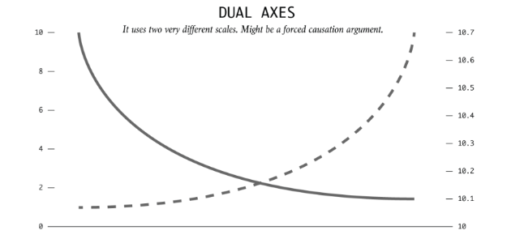
1.3 · DUAL AXES
데이터시각화와 왜곡된 정보 (선 그래프)
이중 축 (dual axes) 그래프를 통한 상관없는 사건들 표기
Notes:
KMB689 Wk9 | slide: 18 | mapping: R18 | class: reposition | sourceSlides: 37 | sourceRefs: KMB119,S_B1 | reveal: normal | placeholder: false

Slide 19
1.3 · MISSING CONTEXT
맥락 누락
그래프에 자료가 빠짐
그래프해석에 대한 설명이 필요함
정렬순서 미흡, 제목과의 불일치
축 이름·단위·출처가 없으면 읽을 수 없다.
19
Notes:
KMB689 Wk9 | slide: 19 | mapping: R19 | class: revise | sourceSlides: 57,58,59 | sourceRefs: KMB119,S_B1 | reveal: normal | placeholder: false

Slide 20
1.3 · CHECKLIST
오도하는 차트를 잡는 다섯 기준
1 | 잘린 축
2 | 잘못된 차트 유형
3 | 체리픽된 척도·범위
4 | 이중축
5 | 맥락 누락
변수이름, 변수의 단위, 자료의 출처와 범례를 확인한다.
20
Notes:
KMB689 Wk9 | slide: 20 | mapping: R20 | class: revise | sourceSlides: 60 | sourceRefs: KMB119,S_B1 | reveal: normal | placeholder: false

Slide 21
1.4 · MEASUREMENT VALIDITY
측정 타당성
이 축은 무엇을 세는가
정직하게 그린 차트도 숫자가 잘못된 대상을 재면 잘못된 결론으로 이어진다.
21
Notes:
KMB689 Wk9 | slide: 21 | mapping: N21 | class: new | sourceSlides: none | sourceRefs: S_B1,DESIGN | reveal: normal | placeholder: false

Slide 22
1.4 · PROXY AND CONSTRUCT
대리지표와 실체
실체 | 대리지표
직접 알고 싶은 행동·이용·소비 | 직접 재기 어려워 대신 관측한 검색·클릭·신호
판정 | 대리지표가 실체를 언제 잘 대리하고 언제 어긋나는지 묻는다
22
Notes:
KMB689 Wk9 | slide: 22 | mapping: N22 | class: new | sourceSlides: none | sourceRefs: S_B1 | reveal: normal | placeholder: false

Slide 23
1.4 · PROXY QUESTION
대리지표 검증 질문
관측한 신호가 줄었을 때, 우리가 알고 싶은 행동도 줄었다고 말할 수 있는가
대체 경로·측정 공백·다른 설명을 먼저 찾는다.
23
Notes:
KMB689 Wk9 | slide: 23 | mapping: N23 | class: new | sourceSlides: none | sourceRefs: S_B1 | reveal: normal | placeholder: false

Slide 24
1.4 · RELATIVE AND ABSOLUTE
상대값과 절대값
상대값 | 절대값
기준점에 대한 비율·지수 | 건수·명·원처럼 단위가 있는 양
확인: 기준점과 척도 정의 | 확인: 단위와 분모
24
Notes:
KMB689 Wk9 | slide: 24 | mapping: N24 | class: new | sourceSlides: none | sourceRefs: S_B1 | reveal: normal | placeholder: false

Slide 25
1.4 · RELATIVE INDEX
Google Trends 지수 0–100
해당 기간·지역에서 검색 관심이 가장 높았던 시점을 100으로 놓고, 나머지 시점을 그에 대한 상대 비율로 환산한 값
차원이 없는 상대 지표이며 검색 건수·방문자 수·사람 수가 아니다.
25
Notes:
KMB689 Wk9 | slide: 25 | mapping: N25 | class: new | sourceSlides: none | sourceRefs: S_B1 | reveal: normal | placeholder: false

Slide 26
1.4 · CONFOUNDING
교란된 비교
두 집단이 여러 면에서 동시에 다르면, 보이는 격차를 한 원인의 효과로 분리할 수 없다
인구·기저 관심·시점·미디어 보도가 함께 달라질 수 있다.
26
Notes:
KMB689 Wk9 | slide: 26 | mapping: N26 | class: new | sourceSlides: none | sourceRefs: S_B1 | reveal: normal | placeholder: false

Slide 27
1.4 · WITHIN-POPULATION CONTRAST
같은 모집단 안의 대조
같은 집단 안에서 접속 변화 여부만 다른 사건을 비교한다
관할 간 격차보다 비교 가능한 조건을 먼저 찾는다.
27
Notes:
KMB689 Wk9 | slide: 27 | mapping: N27 | class: new | sourceSlides: none | sourceRefs: S_B1 | reveal: normal | placeholder: false

Slide 28
1.4 · OBSERVABILITY
관측되지 않은 대체 경로
보이는 지표가 줄었을 때, 무엇이 다른 경로로 옮겨갔는가
개입이 데이터에 남는 흔적 자체를 바꿀 수 있다.
28
Notes:
KMB689 Wk9 | slide: 28 | mapping: N28 | class: new | sourceSlides: none | sourceRefs: S_B1 | reveal: normal | placeholder: false

Slide 29
1.5 · FIVE QUESTIONS
관리자의 시각화 검증 5문
1 | 올바른 차트인가?
2 | 축이 정직한가?
3 | 이 숫자는 무엇을 세나?
4 | 비교가 공정한가?
5 | 무엇이 빠졌나?
29
Notes:
KMB689 Wk9 | slide: 29 | mapping: N29 | class: new | sourceSlides: none | sourceRefs: S_B1 | reveal: normal | placeholder: false

Slide 30
1.5 · QUESTIONS 1–3
검증 5문 ①–③
① 올바른 차트인가? 질문에 맞는 유형인가?
② 축이 정직한가? 막대는 0부터 시작하며 척도와 범위를 밝혔는가?
③ 이 숫자는 무엇을 세나? 대리지표인가 실체인가, 상대값인가 절대값인가?
30
Notes:
KMB689 Wk9 | slide: 30 | mapping: N30 | class: new | sourceSlides: none | sourceRefs: S_B1 | reveal: normal | placeholder: false

Slide 31
1.5 · QUESTIONS 4–5
검증 5문 ④–⑤
④ 비교가 공정한가? 동시에 다른 조건이 결론을 흐리는가?
⑤ 무엇이 빠졌나? 대체·우회 계열과 영효과 사건을 함께 봤는가?
1블록에서는 질문하는 도구만 익힌다. 사례의 정답은 2블록에서 학생이 찾는다.
31
Notes:
KMB689 Wk9 | slide: 31 | mapping: N31 | class: new | sourceSlides: none | sourceRefs: S_B1,DESIGN | reveal: questions only | placeholder: false

Slide 32
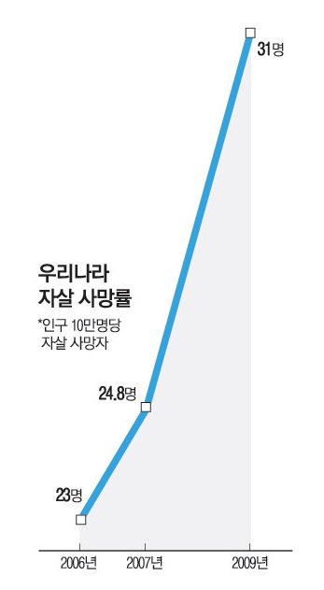
매일경제 (2010년 6월 3일)
1.5 · WORKED CHECK · QUESTION
Q1. 다음 그래프의 문제점은 ?
Notes:
KMB689 Wk9 | slide: 32 | mapping: R32 | class: reposition | sourceSlides: 62 | sourceRefs: KMB119,S_B1 | reveal: question only | placeholder: false

Slide 33
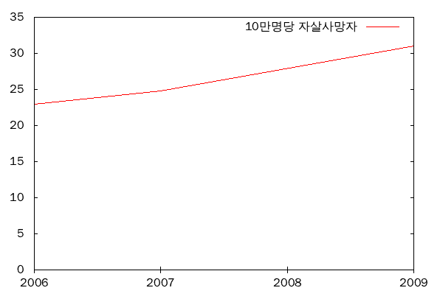
1.5 · WORKED CHECK · REVEAL
Q1. 다음 그래프의 문제점은 ?
매일경제 (2010년 6월 3일)
Notes:
KMB689 Wk9 | slide: 33 | mapping: R33 | class: reposition | sourceSlides: 63 | sourceRefs: KMB119,S_B1 | reveal: generic chart answer only | placeholder: false

Slide 34
1.5 · READY CHECK
사례 전 준비 점검
차트 유형과 질문이 맞는지 읽는다.
축·범위·단위·출처를 확인한다.
지표가 무엇을 재는지 묻는다.
비교와 누락된 계열을 찾는다.
34
Notes:
KMB689 Wk9 | slide: 34 | mapping: N34 | class: new | sourceSlides: none | sourceRefs: S_B1 | reveal: normal | placeholder: false

Slide 35
1.5 · BRIDGE TO CASE
이 대시보드는 정직한가?
같은 다섯 질문으로 AI의 정책 대시보드를 검증한다
답은 2블록의 자료에서 학생이 직접 찾는다.
35
Notes:
KMB689 Wk9 | slide: 35 | mapping: N35 | class: new | sourceSlides: none | sourceRefs: DESIGN,S_B1,S_CASE | reveal: case named; no answer | placeholder: false

Slide 36
2.1 · CASE · 15 MIN
AttentionDisplacement 사례
한 주에서 연령확인법이 시행되자 대형 플랫폼의 검색 관심이 약 70% 하락했다
정책 분석가는 이 수치가 법의 효과를 보여 주는지 판단해야 한다. 모든 논의는 검색 주의 수준에 한정한다.
Case Handout은 학생 발견 구간 2.3에서 배포한다.
36
Notes:
KMB689 Wk9 | slide: 36 | mapping: N36 | class: new | sourceSlides: none | sourceRefs: S_CASE,DESIGN | reveal: surface lure; handout withheld until 2.3 | placeholder: false

Slide 37
2.1 · FIGURE PLACEHOLDER
그림 1 · 법 시행 전후 검색 관심도
37
Notes:
KMB689 Wk9 | slide: 37 | mapping: N37 | class: new | sourceSlides: none | sourceRefs: S_AI | reveal: P2 pending; body intentionally blank | placeholder: true

Slide 38
2.1 · FIGURE PLACEHOLDER
그림 2–3 · 관할 비교와 검색 관심도 추이
38
Notes:
KMB689 Wk9 | slide: 38 | mapping: N38 | class: new | sourceSlides: none | sourceRefs: S_AI | reveal: P2 pending; body intentionally blank | placeholder: true

Slide 39
2.2 · VERIFICATION TARGET
AI의 정책 제언
연령확인법은 플랫폼 이용을 약 70% 줄이는 효과적인 정책입니다
AI는 ‘법 시행으로 이용자 대폭 감소, 정책 성공’으로 보고하고 강한 집행 모델의 확산을 제안했다. 아직 채택하거나 반박하지 않는다.
39
Notes:
KMB689 Wk9 | slide: 39 | mapping: N39 | class: new | sourceSlides: none | sourceRefs: S_AI,I_SCRIPT | reveal: AI claim only; no answer | placeholder: false

Slide 40
2.2 · INSTRUCTOR DEMO · ABOUT 20 MIN
질문에서 멈춘다
검증 질문 | 강사가 묻고 멈추는 지점
이 숫자는 무엇을 세나? | 검색 관심은 행동과 같은가? 상대 지수에 사람 수 단위가 있는가?
비교가 공정한가? | 관할들이 여러 조건에서 동시에 다르지 않은가?
무엇이 빠졌나? | 대체·우회 계열과 같은 관할 안 대조가 보이는가?
여기서 멈춘다. 강사는 정답·V1/V2·최종 정책 판정을 말하지 않는다.
40
Notes:
KMB689 Wk9 | slide: 40 | mapping: N40 | class: new | sourceSlides: none | sourceRefs: I_SCRIPT,S_AI | reveal: questions and stop; no answer | placeholder: false

Slide 41
2.3 · GUIDED VERIFY · ABOUT 20 MIN
학생 검증
Case Handout·AI Dashboard·Verification Worksheet를 이 구간에서 배포한다.
검증 5문으로 AI의 주장과 차트를 대조한다.
Verification Exhibit V1·V2에서 빠진 비교와 계열을 찾는다.
보고 문구와 다음 측정 설계 권고를 한 문장으로 적는다.
화면에는 정답을 띄우지 않는다. 배포물과 도판에서 학생이 직접 찾는다.
41
Notes:
KMB689 Wk9 | slide: 41 | mapping: N41 | class: new | sourceSlides: none | sourceRefs: S_CASE,S_AI,S_WS,S_VE,I_SCRIPT | reveal: student discovery instructions; no answer | placeholder: false

Slide 42
2.3 · FIGURE PLACEHOLDER
Exhibit V-1·V-2 · 대시보드가 보여 주지 않은 그림
42
Notes:
KMB689 Wk9 | slide: 42 | mapping: N42 | class: new | sourceSlides: none | sourceRefs: S_VE | reveal: P2 pending; body intentionally blank | placeholder: true

Slide 43
2.4 · DEBRIEF · ABOUT 15 MIN
측정 타당성 판정과 정책 결정
검증 | 학생 발견 뒤 회수
주의와 행동 | 핵심 플랫폼 검색 주의는 감소했지만, 실제 이용 감소로 단정할 수 없다.
상대와 절대 | 0–100 지수는 사람 수가 아니다.
비교 | 접속을 바꾼 사건은 −70%, 접속을 바꾸지 않은 사건은 약 +9%. 같은 관할 안 대조가 필요하다.
누락 | 우회수단 검색 주의와 영효과 사건을 대시보드에 함께 넣는다.
깔끔한 헤드라인 숫자는 검증의 시작이지 끝이 아니다.
43
Notes:
KMB689 Wk9 | slide: 43 | mapping: N43 | class: new | sourceSlides: none | sourceRefs: S_VE,S_WS,I_AI,I_DISC | reveal: first answer reveal after student discovery slot | placeholder: false

